Slide 1
ΚΕΦΑΛΑΙΟ ΤΡΙΤΟ
ΕΝΟΤΗΤΕΣ 8, 9 ΚΑΙ 10
Η εξέλιξη της ελληνικής επανάστασης 1821-1827
Πρώτες προσπάθειες των
επαναστατημένων Ελλήνων για συγκρότηση κράτους
Ελληνική επανάσταση και Ευρώπη

Slide 2
Ευνοϊκές συνθήκες για την επιτυχία της επανάστασης στον ελλαδικό χώρο
Οι ελληνικοί πληθυσμοί ήταν πυκνότεροι
Η παρουσία οθωμανικού στρατού δεν ήταν ιδιαίτερα ισχυρή
Τη δεδομένη στιγμή (1820-1822)μεγάλο μέρος των οθωμανικών δυνάμεων ήταν απασχολημένο στον πόλεμο εναντίον του Αλή πασά της Ηπείρου
Πολυάριθμοι Φιλικοί προετοίμαζαν και ανέμεναν τον ξεσηκωμό
Υπήρχαν ένοπλα σώματα Ελλήνων (κλέφτες),
Τα Ελληνικά εμπορικά σκάφη ήταν εφοδιασμένα με κανόνια
Πολλοί Έλληνες διέθεταν σημαντική εμπειρία ένοπλων συγκρούσεων τόσο στην ξηρά (στρατιώτες στις ένοπλες δυνάμεις του Αλή πασά και στον αγγλικό στρατό των Επτανήσων) όσο και στη θάλασσα (ναύτες στο τουρκικό πολεμικό ναυτικό, αλλά και σε εμπορικά πλοία που είτε συγκρούονταν με πειρατές είτε ασκούσαν πειρατεία).
Επιπλέον, τα ορεινά εδάφη της Πελοποννήσου και της Στερεάς διευκόλυναν τον κλεφτοπόλεμο

Slide 3
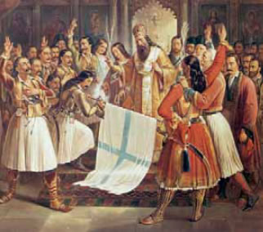
Θ. Βρυζάκης, Ο Παλαιών Πατρών Γερμανός ευλογεί τη σημαία της επανάστασης (φανταστική σύνθεση). Αν και ο Αγώνας είχε ξεκινήσει λίγες μέρες νωρίτερα, η 25η Μαρτίου ορίσθηκε το 1838 ως εθνική επέτειος για να συνδεθεί η κήρυξη της Επανάστασης με τον Ευαγγελισμό της Θεοτόκου

Slide 4
Επαναστατικές εστίες
https://photodentro.edu.gr/v/item/ds/8521/9443

Slide 5
Οι πρωταγωνιστές από τους χιλιάδες Έλληνες που συμμετείχαν στην επανάσταση ξεχώρισαν, χάρη στις στρατιωτικές ηγετικές τους ικανότητες
Θεόδωρος Κολοκοτρώνης,
Γεώργιος Καραϊσκάκης, στη στεριά
Οδυσσέας Ανδρούτσος και
Μάρκος Μπότσαρης,
Κωνσταντίνος Κανάρης και Ανδρέας Μιαούλης στη θάλασσα.
Ηγετικό ρόλο έπαιξαν και δύο γυναίκες, η Λασκαρίνα Μπουμπουλίνα και η Μαντώ Μαυρογένους.

Slide 6
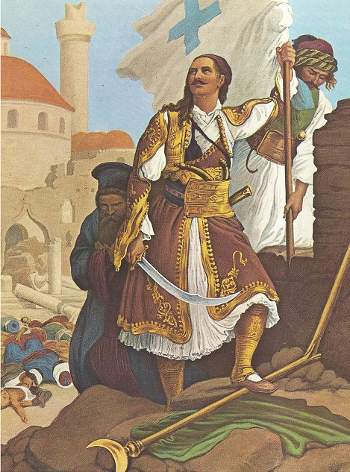
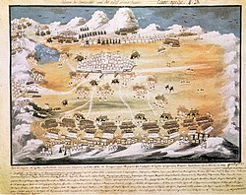
Η φάση των επιτυχιών (1821-1824)
Αρχικά, οι επαναστάτες περιόρισαν τους Τούρκους στα κατά τόπους φρούρια.
Παράλληλα, καταλήφθηκαν από τους Έλληνες πόλεις της Πελοποννήσου,
όπως η Καλαμάτα και η Πάτρα.
Γεγονός-σταθμός υπήρξε η άλωση της Τριπολιτσάς (23 Σεπτεμβρίου 1821),
διοικητικού κέντρου της Πελοποννήσου, από δυνάμεις με επικεφαλής τον Θ. Κολοκοτρώνη.
Πόλεμος της Τριπολιτζάς και των πέριξ αυτής χωρίων.
Πίνακας του Παναγιώτη Ζωγράφου
Η ελληνική σημαία υψώνεται στην Τριπολιτσά, ζωγραφική αναπαράσταση
από τον Πέτερ Φον Ες

Slide 7
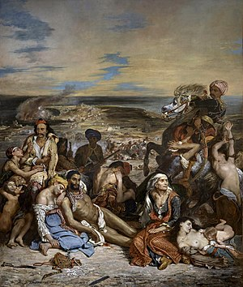
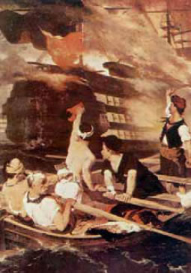
Οι Τούρκοι, θέλοντας να σπείρουν τον πανικό, κατέλαβαν τη Χίο (Πάσχα 1822) και
κατέσφαξαν τον ελληνικό πληθυσμό της (23.000 νεκροί και 47.000 αιχμάλωτοι),
γεγονός που προκάλεσε μεγάλη συγκίνηση στην Ευρώπη.
Σε απάντηση, ο Κ. Κανάρης και οι άνδρες του ανατίναξαν, τον Ιούνιο του 1822, την τουρκική ναυαρχίδα στο λιμάνι της Χίου.
Ο πίνακας «Η σφαγή της Χίου» του Ευγένιου Ντελακρουά
Ν. Λύτρας, Η ανατίναξη της τουρκικής
ναυαρχίδας στη Χίο από τον Κ. Κανάρη
και άνδρες του

Slide 8
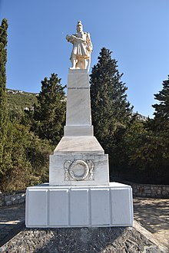
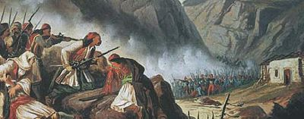
Συγχρόνως, ελληνικές δυνάμεις, υπό την ηγεσία του Θ. Κολοκοτρώνη, διέλυσαν στα Δερβενάκια της Αργολίδας (25-28 Ιουλίου 1822) τη στρατιά του Δράμαλη που είχε φτάσει στην Πελοπόννησο με σκοπό την ανακατάληψη της Τριπολιτσάς.
Το 1823 σκοτώθηκε, πολεμώντας λίγο έξω από το Καρπενήσι, ο Μάρκος Μπότσαρης

Slide 9
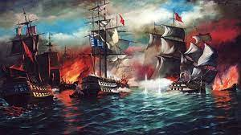
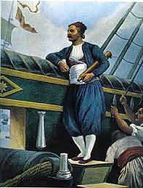
Το 1824 ο σουλτάνος ήρθε σε συμφωνία με τον ηγεμόνα της Αιγύπτου Μοχάμετ Άλι, προσφέροντάς του, σε περίπτωση καταστολής της επανάστασης, την Κρήτη και την Πελοπόννησο. Πράγματι, αιγυπτιακός στρατός κατέπνιξε την επανάσταση στην Κρήτη και κατέστρεψε την Κάσο, ενώ τουρκικές δυνάμεις έκαναν το ίδιο στα Ψαρά.
Η ελληνική απάντηση δόθηκε στη ναυμαχία του Γέροντα στην Κάσο (29 Αυγούστου 1824), στην οποία ελληνικές ναυτικές δυνάμεις με επικεφαλής τον Α. Μιαούλη κατάφεραν ισχυρό χτύπημα στον τουρκοαιγυπτιακό στόλο

Slide 10
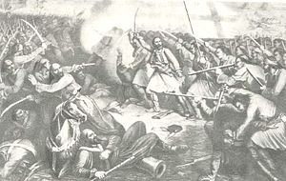
Η φάση της κάμψης (1825-1827)
Στις αρχές του 1825 ο Ιμπραήμ, θετός γιος του Μοχάμετ Άλι της Αιγύπτου, αποβιβάστηκε στην Πελοπόννησο επικεφαλής ενός καλά οργανωμένου τακτικού στρατού. Χωρίς σοβαρή αντίσταση από τις ελληνικές δυνάμεις, ανακατέλαβε μεγάλο τμήμα της Πελοποννήσου.
Η ηρωική προσπάθεια του Παπαφλέσσα να τον σταματήσει (μάχη στο Μανιάκι, 20 Μαΐου 1825) δεν είχε αποτέλεσμα.
Η μάχη στο Μανιάκι
Μόνο στους Μύλους, περιοχή κοντά στο Άργος, οι Δημήτριος Yψηλάντης, Κωνσταντίνος Μαυρομιχάλης και Μακρυγιάννης κατάφεραν να πλήξουν τις δυνάμεις του Ιμπραήμ (13 Ιουνίου 1825).

Slide 11
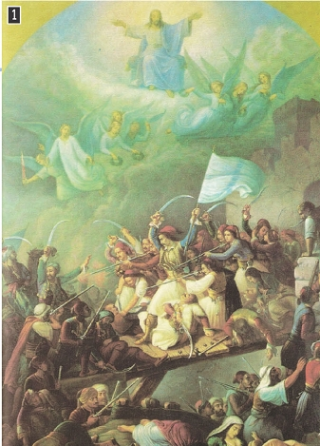
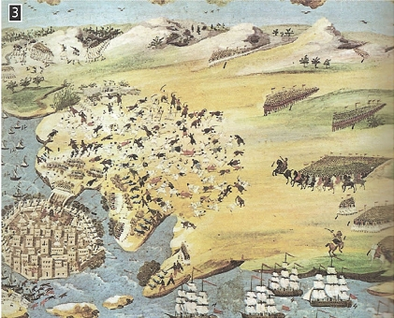
Παράλληλα, τουρκικές και αιγυπτιακές δυνάμεις είχαν αρχίσει την πολιορκία του Μεσολογγίου (Απρίλιος 1825-Απρίλιος 1826), η οποία τερματίστηκε τη νύχτα της 10ης προς την 11η Απριλίου 1826 με την ηρωική έξοδο των πολιορκημένων Ελλήνων, που κατέληξε σε σφαγή, γεγονός που προκάλεσε τεράστια συγκίνηση σε ολόκληρη την Ευρώπη.
Π. Ζωγράφος,
Η πολιορκία του Μεσολογγίου,
Θ. Βρυζάκης, Η Έξοδος του Μεσολογγίου, Πινακοθήκη Δήμου Μεσολογγίου
https://photodentro.edu.gr/v/item/ds/8521/9596

Slide 12
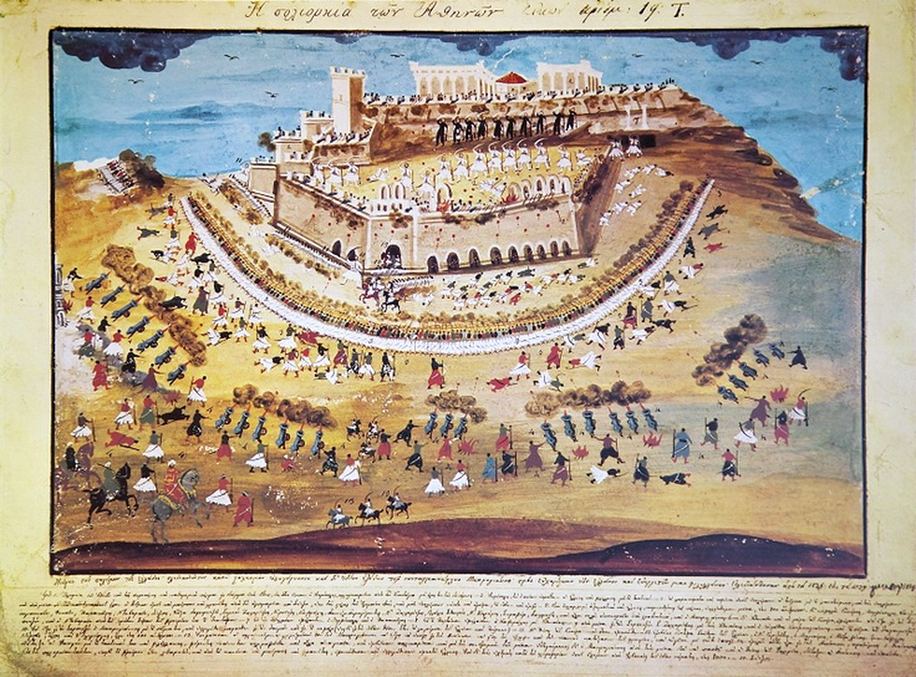
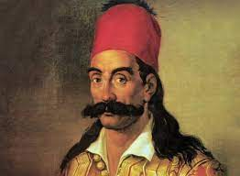
Η επανάσταση κινδύνευε άμεσα να καμφθεί.
Μόνο στη Στερεά Ελλάδα δυνάμεις με επικεφαλής τον Γεώργιο Καραϊσκάκη, μία από τις σημαντικότερες στρατιωτικές φυσιογνωμίες του Αγώνα, πραγματοποιούσαν ακόμη επιχειρήσεις.
Ενώ, όμως, οι Έλληνες μάχονταν κατά τουρκικών δυνάμεων που πολιορκούσαν την Ακρόπολη της Αθήνας, ο Καραϊσκάκης σκοτώθηκε (23 Απριλίου 1827). Ο θάνατός του και η κατάληψη της Ακρόπολης, λίγο μετά, από τους Τούρκους ενίσχυσαν την αίσθηση ότι η επανάσταση έσβηνε

Slide 13
Εκτός από τι μάχες και τις πολεμικές συγκρούσεις τι άλλο γίνεται στον ελλαδικό χώρο;
Για να εδραιωθεί η επανάσταση και να συνεχίσει χρειαζόταν
Πολεμική προσπάθεια
Ανεφοδιασμός των πολεμικών στρατευμάτων
Πολιτική οργάνωση των περιοχών που απελευθερώνονταν
Διαχείριση των εθνικών κτημάτων και γαιών, δηλαδή των ακίνητων οθωμανικών
περιουσιών που είχαν περάσει στον έλεγχο των Ελλήνων
Με ποιο τρόπο καλύφθηκαν όλες αυτές οι ανάγκες;
Δημιουργήθηκαν τοπικοί οργανισμοί, δηλαδή πολιτικοί σχηματισμοί τοπικού χαρακτήρα,
ένα είδος τοπικών κυβερνήσεων. Οι περισσότεροι ελέγχονταν από προεστούς, Φαναριώτες
και ιεράρχες. Η παρουσία σε αυτούς εκπροσώπων των κατώτερων τάξεων ήταν σπάνια.

Slide 14



Ποιοι ήταν οι σημαντικότεροι τοπικοί οργανισμοί;
η Πελοποννησιακή Γερουσία, που συστάθηκε με πρωτοβουλία Πελοποννήσιων
προεστών, δίχως τη συμμετοχή κανενός άλλου φορέα του Αγώνα,
2. η Γερουσία της Δυτικής Χέρσου Ελλάδος (Δ. Στερεάς Ελλάδας), που είχε
επικεφαλής τον έμπειρο Φαναριώτη πολιτικό Αλέξανδρο
Μαυροκορδάτο
3. ο Άρειος Πάγος, που διοικούσε την Α. Στερεά Ελλάδα
και είχε επικεφαλής τον επίσης Φαναριώτη Θεόδωρο Νέγρη.
Η σημαία του Άρειου Πάγου
της Α. Στερεάς Ελλάδας
Η σφραγίδα της
Πελοποννησιακής Γερουσίας
Η σφραγίδα της γερουσία
της Δυτικής Χέρσου Ελλάδος

Slide 15
Ποια ήταν τα προβλήματα που ανέκυψαν;
Οι τοπικοί οργανισμοί αντιμετώπισαν προβλήματα στη λειτουργία τους, π.χ. δυσκολεύονταν
να βρουν χρήματα για την ενίσχυση του αγώνα
Το μεγαλύτερο όμως πρόβλημα που προέκυψε ήταν όταν το καλοκαίρι του 1821 έφτασε
στην Πελοπόννησο ο Δημήτριος Yψηλάντης, αδερφός του ηγέτη της Φιλικής Εταιρείας
Αλ. Yψηλάντη, ως εκπρόσωπός του, για να αναλάβει την ηγεσία του Αγώνα.
Ποια ήταν η αντίδραση των πρωτεργατών της επανάστασης ;
Όσοι οπλαρχηγοί και Φιλικοί, κατηγορούσαν τους προεστούς, τους Φαναριώτες
και τους ιεράρχες ότι επιχειρούσαν να μονοπωλήσουν τη διαχείριση
της εξουσίας, συσπειρώθηκαν γύρω από το Δημήτριο Υψηλάντη.
Όταν οι προεστοί της Πελοποννήσου αρνήθηκαν να συνεργαστούν με τον Yψηλάντη,
απειλήθηκαν, και μάλιστα δύο φορές, με σφαγή από εξοργισμένους αγωνιστές.
Σώθηκαν τελικά, μόνο χάρη στις παρεμβάσεις του Κολοκοτρώνη.
Από αυτές τις εξελίξεις φάνηκε ότι είχε έρθει η ώρα
για τη δημιουργία μιας κεντρικής διοίκησης

Slide 16
Οι τοπικοί οργανισμοί με εκλογές ανέδειξαν τους παραστάτες (αντιπροσώπους) τους.
Αυτοί συγκεντρώθηκαν στην στη Νέα Επίδαυρο (Πιάδα) όπου πραγματοποιήθηκε
η πρώτη εθνικής κλίμακας συνέλευση, η Α’ Εθνοσυνέλευση.
Η Α΄ Εθνοσυνέλευση πραγματοποιήθηκε από το Δεκέμβριο του 1821 έως τον Ιανουάριο 1822.
Είναι γνωστή και ως Εθνοσυνέλευση της Επιδαύρου.
Η Εθνοσυνέλευση
Διακήρυξε ότι η ελληνική επανάσταση δεν είχε στόχο την κοινωνική ανατροπή,
αλλά ότι ήταν ένας εθνικός αγώνας με αποκλειστική επιδίωξη την ελευθερία
2. Ψήφισε τη διακήρυξη της ανεξαρτησίας της Ελλάδας.
3. Ψήφισε το πρώτο σύνταγμα της Ελλάδας, ένα κείμενο έντονα επηρεασμένο
από τα συντάγματα της γαλλικής επανάστασης. («Προσωρινόν πολίτευμα της Ελλάδος»)
4. Θεσπίστηκε το πολίτευμα της αβασίλευτης δημοκρατίας, σημαντική ρύθμιση καθώς σε
όλη την Ευρώπη τότε επικρατούσε η βασιλεία.
5. Η Ελληνική Κυβέρνηση ή Προσωρινή Διοίκηση της Ελλάδος θα αποτελούνταν από δύο
σώματα με ετήσια θητεία, το Εκτελεστικό (κυβέρνηση), με πέντε μέλη,
και το Βουλευτικό, με 70 μέλη. Πρόεδρος του πρώτου εκλέχτηκε ο Αλ. Μαυροκορδάτος
και του δεύτερου ο Δ. Yψηλάντης
6. Καθιερώθηκαν ως χρώματα της σημαίας το μπλε και το λευκό.
7. Πρωτεύουσα έγινε η Κόρινθος.

Slide 17
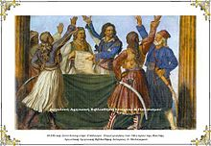


Πίνακας που απεικονίζει τη στιγμή της ορκωμοσίας των πληρεξουσίων μπροστά στο «Προσωρινόν πολίτευμα της Ελλάδος» (1η Ιανουαρίου 1822)
Το πρώτο Σύνταγμα της Ελλάδας, το «Προσωρινόν Πολίτευμα της Ελλάδος» που ψηφίστηκε στην Α' Εθνοσυνέλευση Επιδαύρου

Slide 18
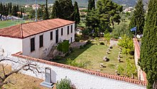
Η Β΄Εθνοσυνέλευση
Πραγματοποιήθηκε στο Άστρος Κυνουρίας (νομός Αρκαδίας)
το Μάρτιο και τον Απρίλιο του 1823.
Ψηφίστηκε το νέο σύνταγμα που ονομάστηκε «νόμος της Επιδαύρου».
Αποτελούσε απλή αναθεώρηση του προϊσχύσαντος συντάγματος, αλλά
ήταν νομοτεχνικώς αρτιότερο
καθιέρωνε ελαφρά υπεροχή της νομοθετικής εξουσίας έναντι της εκτελεστικής.
Καταργούσε τους τοπικούς οργανισμούς και έτσι ενίσχυε την κεντρική διοίκηση
Καταργούσε το αξίωμα του αρχιστράτηγου, που μέχρι τότε το είχε ο Κολοκοτρώνης
Πρόεδρος του Εκτελεστικού ορίστηκε ο Πετρόμπεης Μαυρομιχάλης
πρόεδρος του Βουλευτικού ο Α. Μαυροκορδάτος.
Το Αρχαιολογικό Μουσείο Άστρους και ο κήπος του,
τόπος της Β' Εθνοσυνέλευσης

Slide 19
Ο εμφύλιος πόλεμος
Πότε ξεκίνησε;
Το φθινόπωρο του 1823 αρχικά ως σφοδρή πολιτική σύγκρουση και λίγο αργότερα ως ανοιχτή ένοπλη αναμέτρηση
Ποιές ήταν οι αιτίες;
Οι αντιθέσεις ανάμεσα στους Έλληνες που προεπαναστατικά διέθεταν εξουσία και τώρα επιδίωκαν να τη διατηρήσουν (πρόκριτοι, ιεράρχες, Φαναριώτες) και σ’ εκείνους που αναδείχτηκαν στα πεδία των μαχών και θεωρούσαν αυτονόητο δικαίωμά τους την πρωταγωνιστική συμμετοχή τους στα κοινά (οπλαρχηγοί, Φιλικοί),
οι τοπικιστικές αντιθέσεις ανάμεσα στους Στερεοελλαδίτες και τους Πελοποννήσιους,
οι διαφωνίες για τη διαχείριση των χρημάτων του δανείου που είχε συναφθεί στην Αγγλία
οι καθαρά προσωπικές αντιπαλότητες και φιλοδοξίες γέννησαν την εμφύλια διαμάχη

Slide 20
Η εξέλιξη του εμφυλίου
1^{η} φάση - φθινόπωρο 1823-καλοκαίρι 1824
Συγκρούστηκαν δύο παρατάξεις με επικεφαλής τους Θεόδωρο Κολοκοτρώνη, αντιπρόεδρο του Εκτελεστικού, και Αλέξανδρο Μαυροκορδάτο, πρόεδρο του Βουλευτικού. Όταν ο τελευταίος εξασφάλισε την υποστήριξη των ισχυρότερων προκρίτων της Πελοποννήσου και της Ύδρας, ο Κολοκοτρώνης αναγκαστικά υποχώρησε.
2^{η} φάση - Ιούλιος 1824-Ιανουάριος 1825
Ο Μαυροκορδάτος και οι Yδραίοι συμμάχησαν με τον Ιωάννη Κωλέττη, που επηρέαζε πολλούς οπλαρχηγούς της Στερεάς Ελλάδας, και απέκλεισαν τους Πελοποννήσιους από την εξουσία.
Όταν οι τελευταίοι συνασπίστηκαν, στρατεύματα από τη Στερεά λεηλάτησαν τη βόρεια Πελοπόννησο αναγκάζοντας τους Πελοποννήσιους να συνθηκολογήσουν.
Οι νικητές φυλάκισαν τον Κολοκοτρώνη και τον Οδυσσέα Ανδρούτσο, που λίγο αργότερα δολοφονήθηκε.

Slide 21
Γ΄ Εθνοσυνέλευση
Συγκλήθηκε το 1826 στην Επίδαυρο, αλλά διαλύθηκε σχεδόν αμέσως, όταν έγινε γνωστή η πτώση του Μεσολογγίου.
Συγκλήθηκε ξανά, την άνοιξη του 1827, στην Τροιζήνα του Πόρου
Εξέλεξε Κυβερνήτη της Ελλάδος τον Ιωάννη Καποδίστρια με θητεία επτά ετών.
Ψήφισε το Πολιτικό Σύνταγμα της Ελλάδος, που βασιζόταν στην αρχή της διάκρισης των εξουσιών, διαπνεόταν από φιλελεύθερες ιδέες και ήταν το πιο δημοκρατικό σύνταγμα της εποχής του.

Slide 22
Τι γίνεται όμως στην Ευρώπη την περίοδο της Ελληνικής Επανάστασης (Ε.Ε.); Πως αντιμετωπίζουν οι ευρωπαίοι ηγέτες την επανάσταση;
Την περίοδο της Ε.Ε. οι ευρωπαϊκές δυνάμεις (Αγγλία, Ρωσία, Αυστρία, Πρωσία) μόλις είχαν νικήσει τον Ναπολέοντα και προσπαθούσαν να διαμορφώσουν ισορροπίες που θα απέτρεπαν πολέμους μεγάλης κλίμακας στο μέλλον. Κατά τα δύο πρώτα χρόνια της Ε.Ε. (1821-1822) οι Δυνάμεις κράτησαν σταθερά αρνητική στάση απέναντί της.
Η Ε.Ε. ήταν για τους Ευρωπαίους διπλωμάτες ένα ακόμη πρόβλημα, μία από τις συνιστώσες του ανατολικού ζητήματος.
Ανατολικό ζήτημα: Όρος που περιγράφει την πολύπλοκη πολιτική κατάσταση που δημιουργήθηκε στα Βαλκάνια και στην Εγγύς Ανατολή, κυρίως μετά τον 18ο αιώνα, ως αποτέλεσμα της παρακμής της Οθωμανικής αυτοκρατορίας και του ανταγωνισμού των Δυνάμεων (Αγγλία, Ρωσία, Γαλλία, Αυστρία) για την τύχη της. Ανάλογα με την εκάστοτε εκτίμηση των συμφερόντων τους, οι Δυνάμεις άλλοτε πρόκριναν την ακεραιότητα του κράτους του σουλτάνου, άλλοτε τον διαμελισμό του και άλλοτε την απόσπαση εδαφών του.

Slide 23
Όμως από το 1823 τα πράγματα αλλάζουν
ΑΓΓΛΙΑ
Το 1823 ο νέος Άγγλος υπουργός Εξωτερικών Τζορτζ Κάνιγκ, εκτιμώντας ότι ένα δυναμικό ελληνικό κράτος θα μπορούσε να αποτελέσει χρήσιμο συνεργάτη της Αγγλίας στη νοτιοανατολική Μεσόγειο, αναθεώρησε την πολιτική της χώρας του και αναγνώρισε τους Έλληνες ως εμπόλεμη δύναμη.
Στο πλαίσιο αυτό, η Ελλάδα πήρε δύο δάνεια από τράπεζες της Αγγλίας (1824, 1825).
Λίγο αργότερα, το 1825, η δύσκολη θέση στην οποία είχε περιέλθει η επανάσταση, εξαιτίας της επέμβασης του αιγυπτιακού στρατού, διευκόλυνε τους αγγλόφιλους να πείσουν τους περισσότερους Έλληνες ηγέτες να υπογράψουν την πράξη προστασίας, ένα έγγραφο με το οποίο ζητούσαν από την Αγγλία να αναλάβει την προστασία των Ελλήνων. Ένας από τους λίγους που δεν υπέγραψαν ήταν ο Δ. Yψηλάντης
ΡΩΣΙΑ
Στις αρχές του 1824 η Ρωσία, θορυβημένη από τις πρωτοβουλίες του Κάνιγκ και φοβούμενη ότι εξαιτίας της στάσης της απέναντι στην ελληνική επανάσταση θα χάσει την επιρροή της στους Έλληνες, γνωστοποίησε, το σχέδιο των τριών τμημάτων, που προέβλεπε τον σχηματισμό τριών αυτόνομων ελληνικών ηγεμονιών, Ανατολική Ελλάδα, Ήπειρος και Αιτωλοακαρνανία, Πελοπόννησος και Κρήτη. Το σχέδιο, ωστόσο, απορρίφθηκε όχι μόνο από τον σουλτάνο αλλά και από τους Έλληνες

Slide 24
Καθώς οι μεγάλες δυνάμεις αναμειγνύονταν όλο και περισσότερο στα ελληνικά πράγματα, αρκετοί Έλληνες άρχισαν να πείθονται ότι η λύση θα ερχόταν, τελικά, από τις Δυνάμεις.
Έτσι, δημιουργήθηκαν, την περίοδο 1823-1825, πολιτικές ομάδες-κόμματα που συνδέονταν με τις Δυνάμεις. Οι οπαδοί τους ευελπιστούν ότι θα πραγματοποιηθούν τα εθνικά τους όνειρα με την βοήθεια μιας εκ των τριών Δυνάμεων της εποχής.
Αυτά ήταν :
το αγγλικό με επικεφαλής τον Αλ. Μαυροκορδάτο,
το γαλλικό με ηγέτη τον Ι. Κωλέττη
το ρωσικό με αρχηγούς τους Α. Μεταξά και Θ. Κολοκοτρώνη.

Slide 25
Παράλληλα αναπτυσσόταν τόσο στην Ευρώπη όσο και στην Αμερική ο φιλελληνισμός, ένα κίνημα συμπαράστασης στους Έλληνες.
Ο φιλελληνισμός ευνοήθηκε από
τον θαυμασμό των Ευρωπαίων για τον αρχαίο ελληνικό πολιτισμό,
τον αποτροπιασμό για τις βιαιότητες των Τούρκων σε βάρος άμαχων Ελλήνων
τη συγκίνηση που είχαν προκαλέσει οι ελληνικές επιτυχίες
Ο φιλελληνισμός πρόσφερε
Οικονομική ενίσχυση (χρήματα, εφόδια)
ηθική βοήθεια με ποικίλες εκδηλώσεις συμπαράστασης.
Πολλοί φιλέλληνες συμμετείχαν προσωπικά στον Αγώνα και στις προσπάθειες συγκρότησης κράτους. Πολλοί από αυτούς σκοτώθηκαν πολεμώντας για την ελευθερία των Ελλήνων. Ιδιαίτερη αναφορά αξίζει στον Άγγλο λόρδο Μπάιρον που πέθανε στο πολιορκημένο Μεσολόγγι (1824).

Slide 26
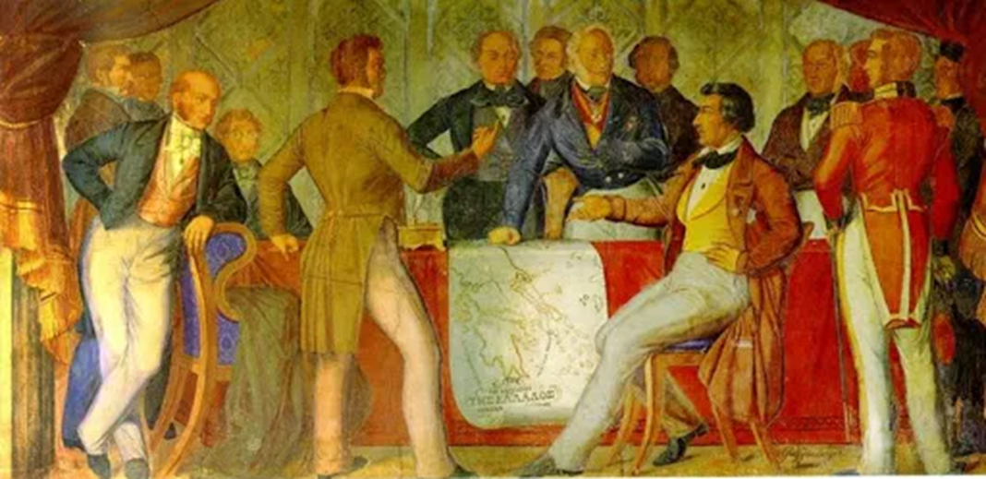
Προς την ίδρυση του ελληνικού κράτους (1826-1830)
6 Ιουλίου 1827 Συνθήκη του Λονδίνου
Ποιοι υπέγραψαν τη συνθήκη;
Αγγλία, Γαλλία, Ρωσία
Τι προέβλεπε η συνθήκη;
Την ίδρυση αυτόνομου ελληνικού κράτους.

Slide 27
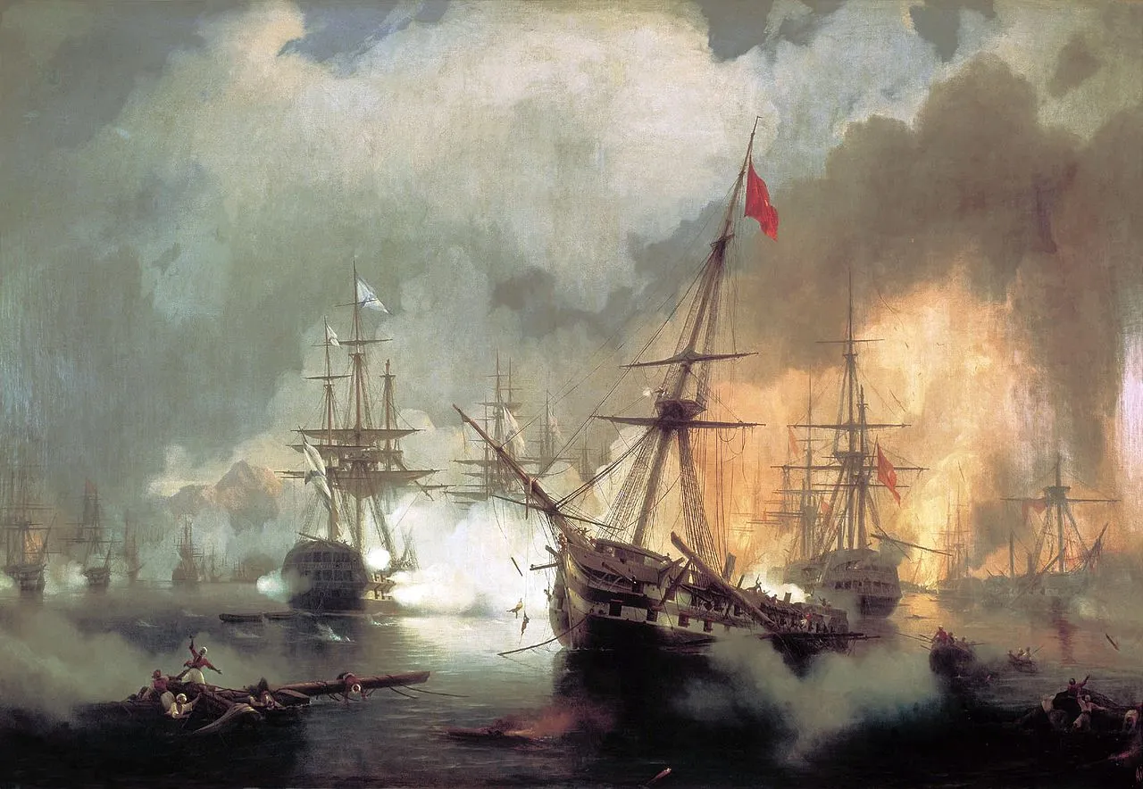
Ο σουλτάνος αρνείται να δεχθεί τη ρύθμιση .
Τότε οι δυνάμεις επεμβαίνουν και συντρίβουν τον τουρκοαιγυπτιακό στόλο
στη ναυμαχία του Ναυαρίνου (8 Οκτωβρίου 1827)
Ξεκινά ο ρωσοτουρκικός πόλεμος (1828-1829)

Slide 28
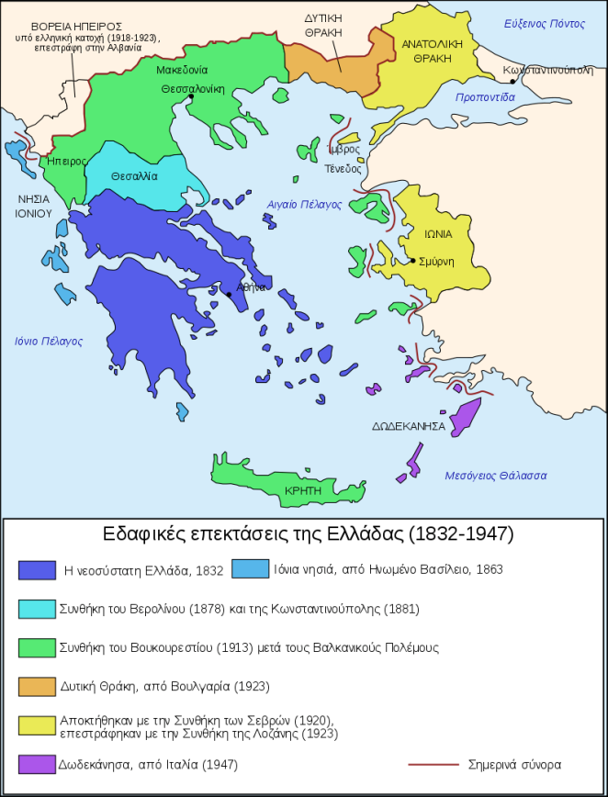
Ρωσοτουρκικός πόλεμος (1828-1829)
Ο Ρωσοτουρκικός πόλεμος έληξε με ήττα της Τουρκίας.
Η Ρωσία την ανάγκασε να υπογράψει τη Συνθήκη της Αδριανούπολης
(14 Σεπτεμβρίου 1829):
Η Τουρκία μεταξύ άλλων
αποδέχθηκε τη συνθήκη της 6ης Ιουλίου 1827
αναγνώρισε τη συνοριακή γραμμή Αμβρακικού – Παγασητικού.

Slide 29
Ποιες είναι οι εξελίξεις μετά το ρωσοτουρκικό πόλεμο;
Η Ρωσία γίνεται πανίσχυρη απέναντι στο Σουλτάνο και απέναντι στις Δυνάμεις.
Ανάγκασε τον Σουλτάνο να αποδεχτεί ιδιαίτερα ευνοϊκούς για τη Ρωσία όρους σχετικά με το εμπόριο στην Ανατολική Μεσόγειο.
Εμφανίζεται ως η σωτήρια δύναμη για την Ελλάδα, αφού αναγκάζει τον Σουλτάνο να παραχωρήσει αυτονομία στην Ελλάδα.
Όμως η Αγγλία θορυβείται από αυτή την εξέλιξη (δηλαδή τη συμμετοχή της Ρωσίας στις εξελίξεις) και αναλαμβάνει πρωτοβουλίες για το ελληνικό ζήτημα.
Προτείνει τη δημιουργία ανεξάρτητου ελληνικού κράτους.

Slide 30
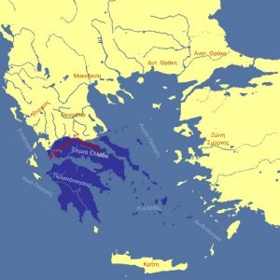
Έτσι λοιπόν στις
3 Φεβρουαρίου 1830 υπογράφεται το Πρωτόκολλο της Ανεξαρτησίας από την Αγγλία, τη Γαλλία και τη Ρωσία. Ο σουλτάνος δέχεται το πρωτόκολλο
Πρόκειται για την πρώτη επίσημη διεθνή διπλωματική πράξη αναγνώρισης της Ελλάδας ως κράτος κυρίαρχο και ανεξάρτητο.
Το ελληνικό κράτος θα εκτεινόταν νότια της συνοριακής γραμμής που ορίζεται από τους ποταμούς Αχελέω και Σπερχειό.
https://photodentro.edu.gr/v/item/ds/8521/11195

